Slide 1

Африка: новые возможности для России
Работу выполнил слушатель Белов Анатолий Юрьевич

Slide 2
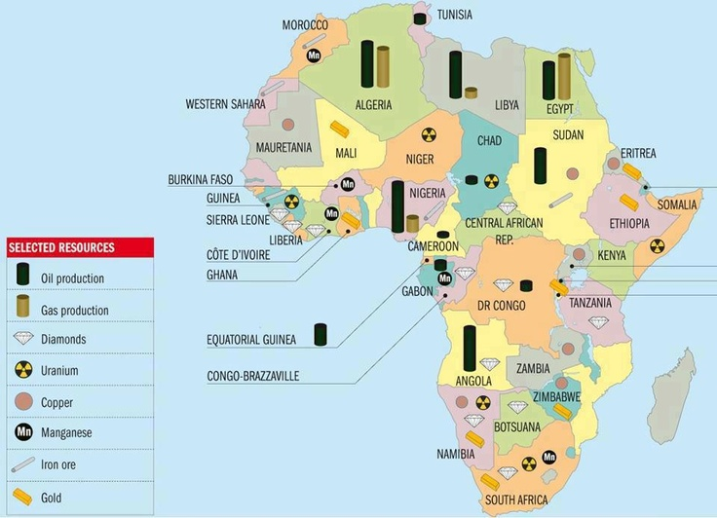
Чем богата Африка?

Slide 3
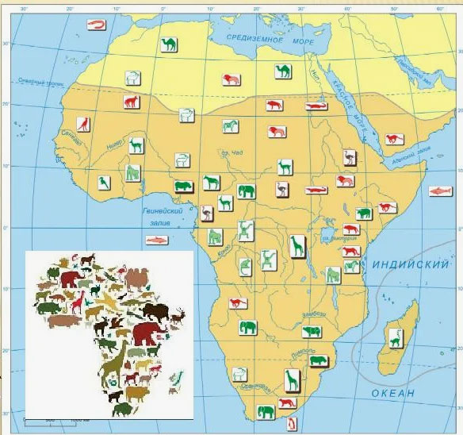
Природный мир Африки

Slide 4
Население Африки Некоторые демографические показатели континента в 2025 году: Численность населения - 1 553 992 052 человека. средний возраст — 19,3 года; городское население — 698 148 943 человека (45%)

Slide 5
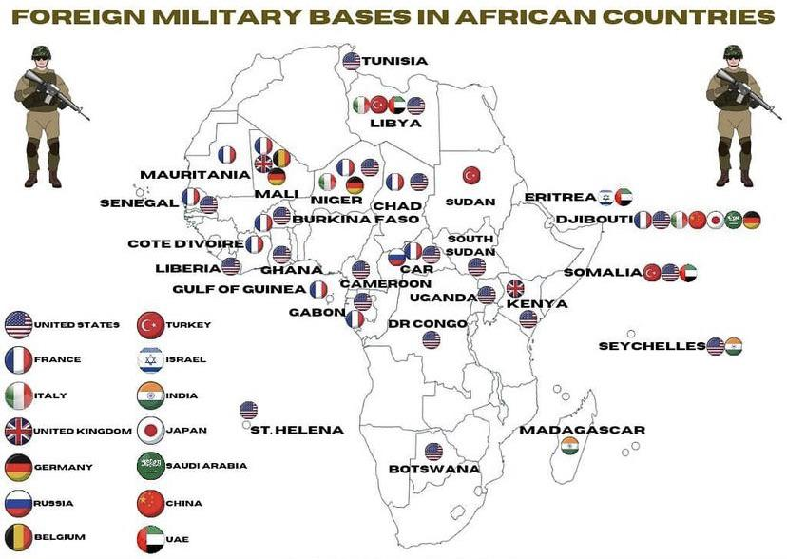
Государства, влияющие на жизнь Африканского континента

Slide 6
Главные конкуренты за влияние на Африканском континенте

Slide 7
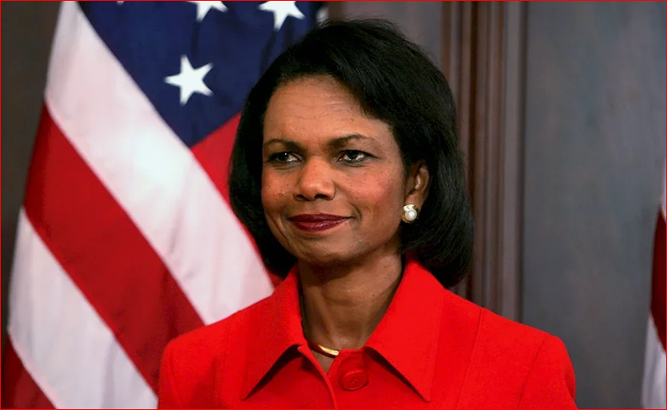
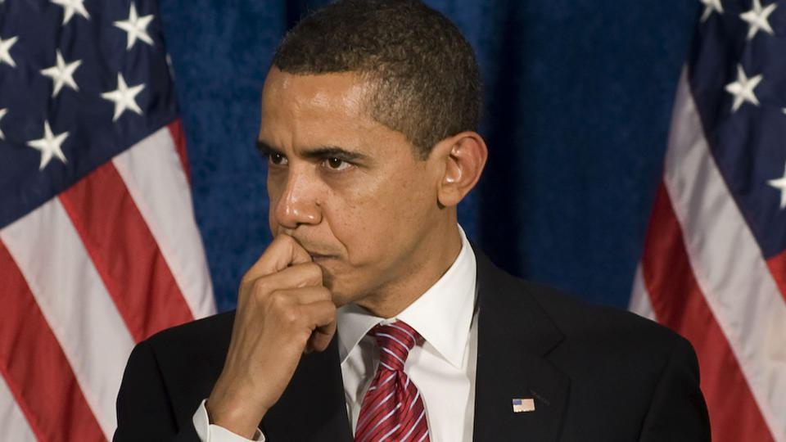
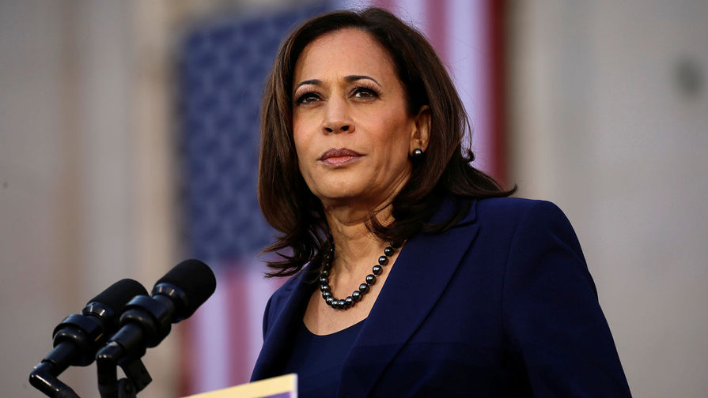
США
Высшие государственные деятели, ответственные за международные отношения, работавшие в период 2005 – 2024 годы

Slide 8
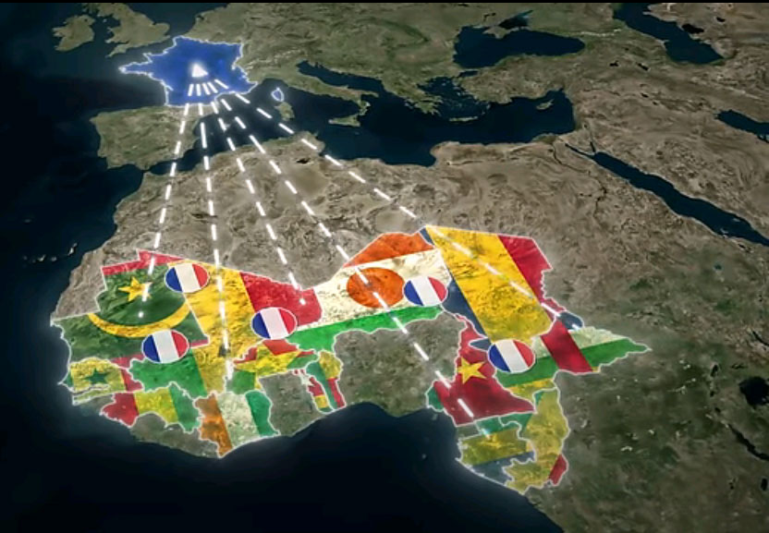
Франция Зона действия западноафриканского франка

Slide 9
Показатели, отражающие международное влияние, основных экономически развитых государств

Slide 10
Страны: нетто кредиторы и должники

Slide 11
Последствия неоколониальной политики ведущих стран Запада, на примере доступности электроэнергии в странах Африки

Slide 12
Доступ к электроэнергии по странам Африки, 2022 г.

Slide 13
Меняющийся расклад политических сил на Африканском континенте

Slide 14
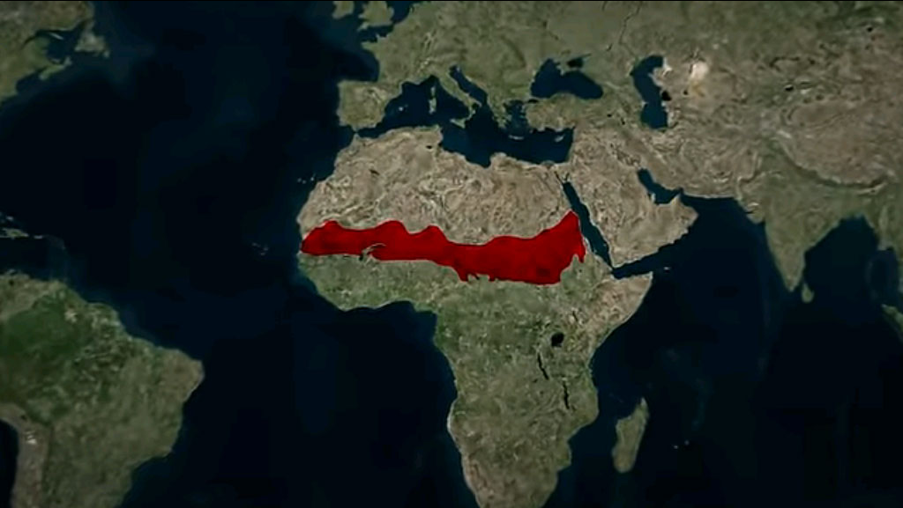
Сахель – одна из наиболее богатых территорий природными ресурсами на планете

Slide 15
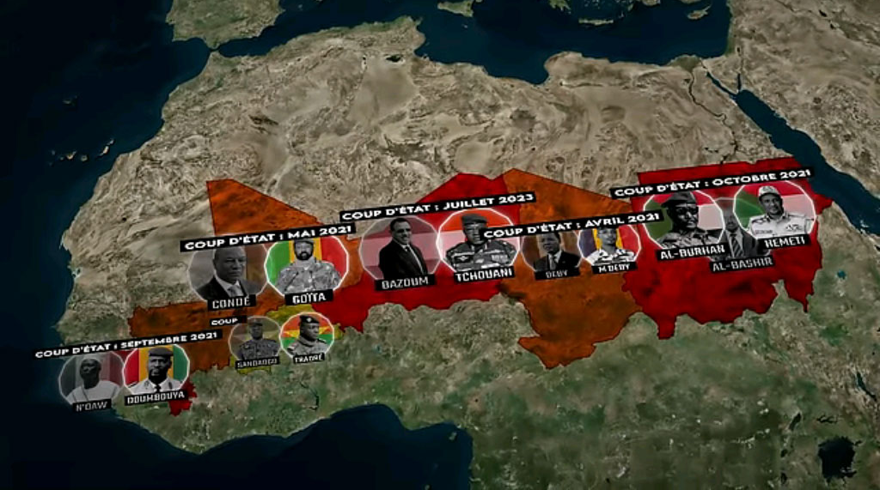
Приход к власти режимов, лояльных к России (2021 – 2023) года

Slide 16
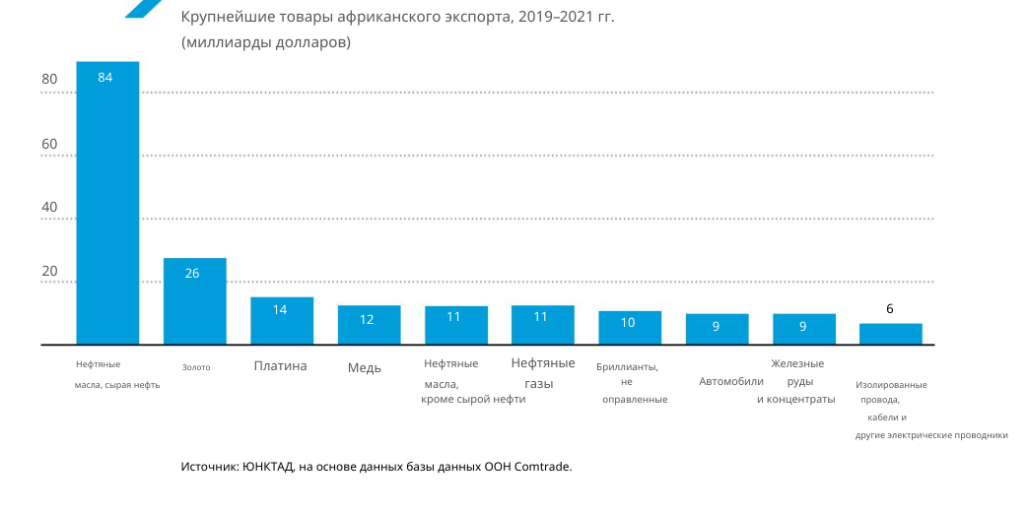
Основной экспорт с Африканского континента

Slide 17
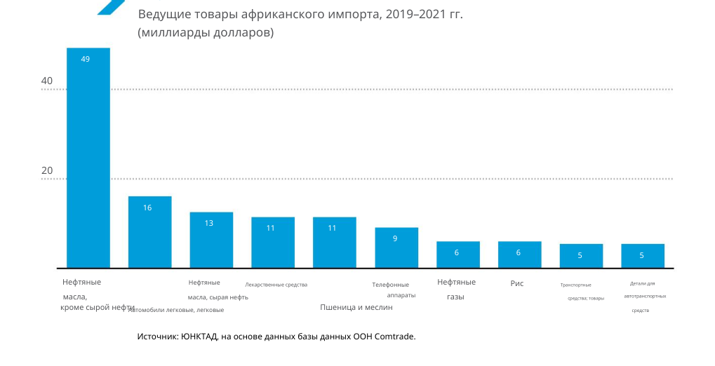
Основной импорт в странах Африканского континента

Slide 18
Африка: возможные точки роста
Сфера обороны и безопасности
Сельское хозяйство
Медицина
Энергетика
Образование

Slide 19
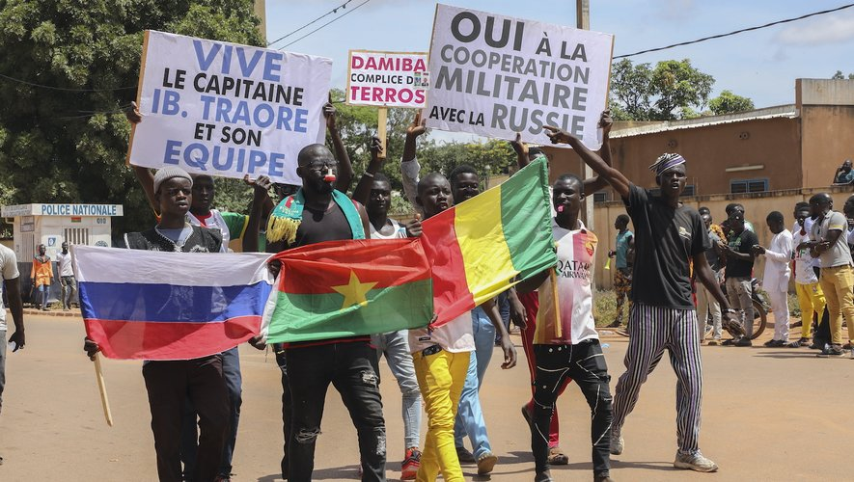
Выводы по работе: для России складываются благоприятные обстоятельства для взаимовыгодного сотрудничества со странами Африки

